Slide 1
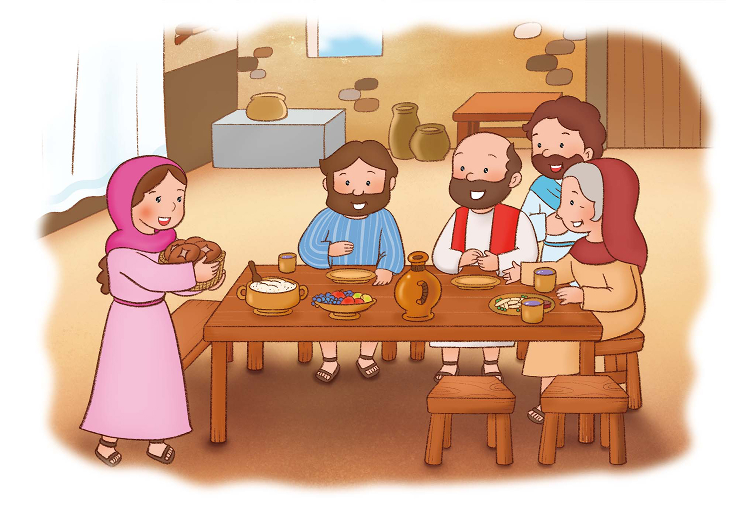
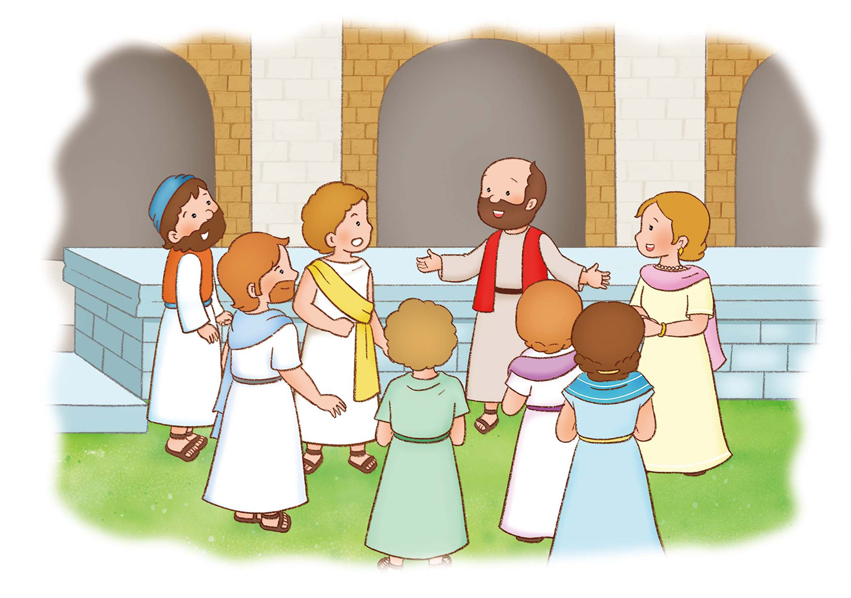
(사)세계복음화전도협회어린이선교국
あらかじめ あじわった ヤソン
(しと 17しょう 6せつ)
がくいん ふくいんか 2か

Slide 2

じょろん
レムナントが つくるべき
いのりの さくひん
3ちょうえつ
プラットフォーム
みざ、じくう、 237ひかり
3いのち
うんどう
watch tower
かたち、いのちのいき、エデン
3くうぜん
ぜつご
アンテナ
わたし、
きょうかい、
べんきょう

Slide 3
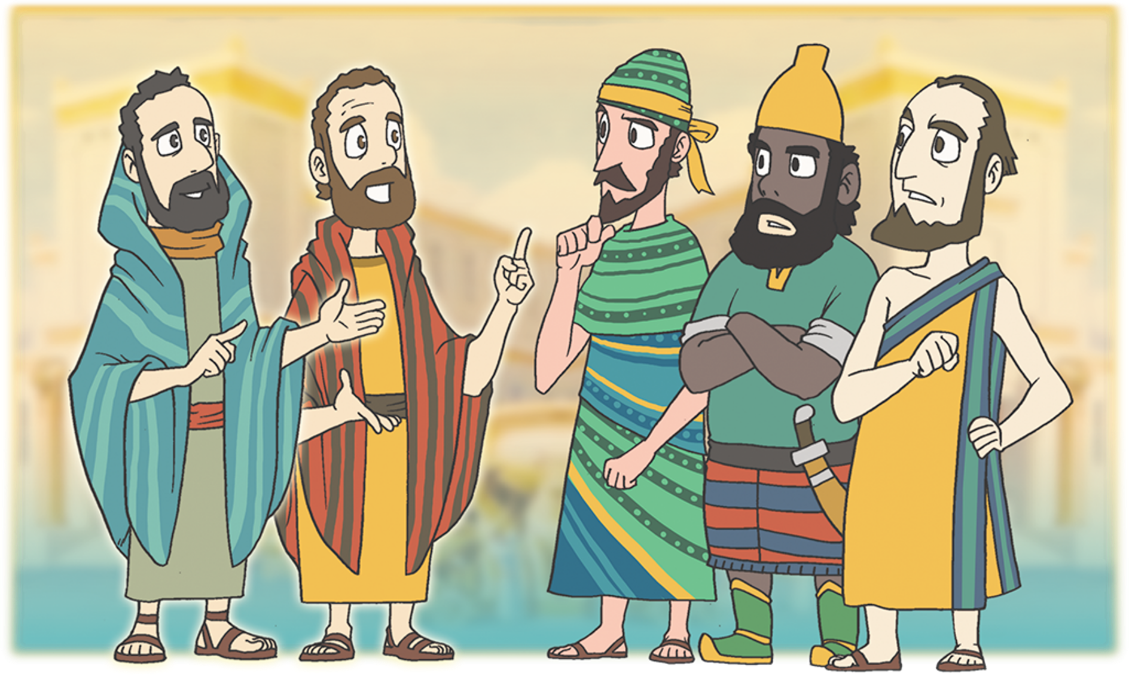
ほんろん
パウロは あらかじめ
あじわいました
イエスは
キリスト!
パウロと でんどうチームが ふくいんを
つたえました

Slide 4
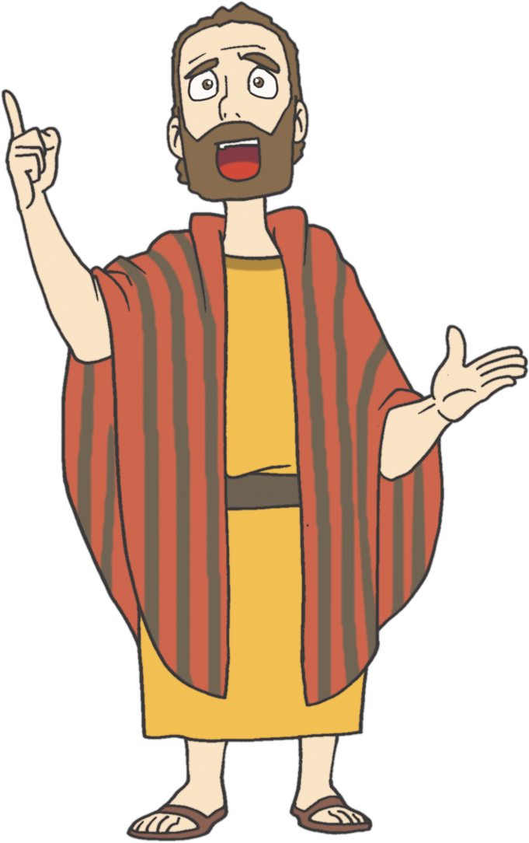
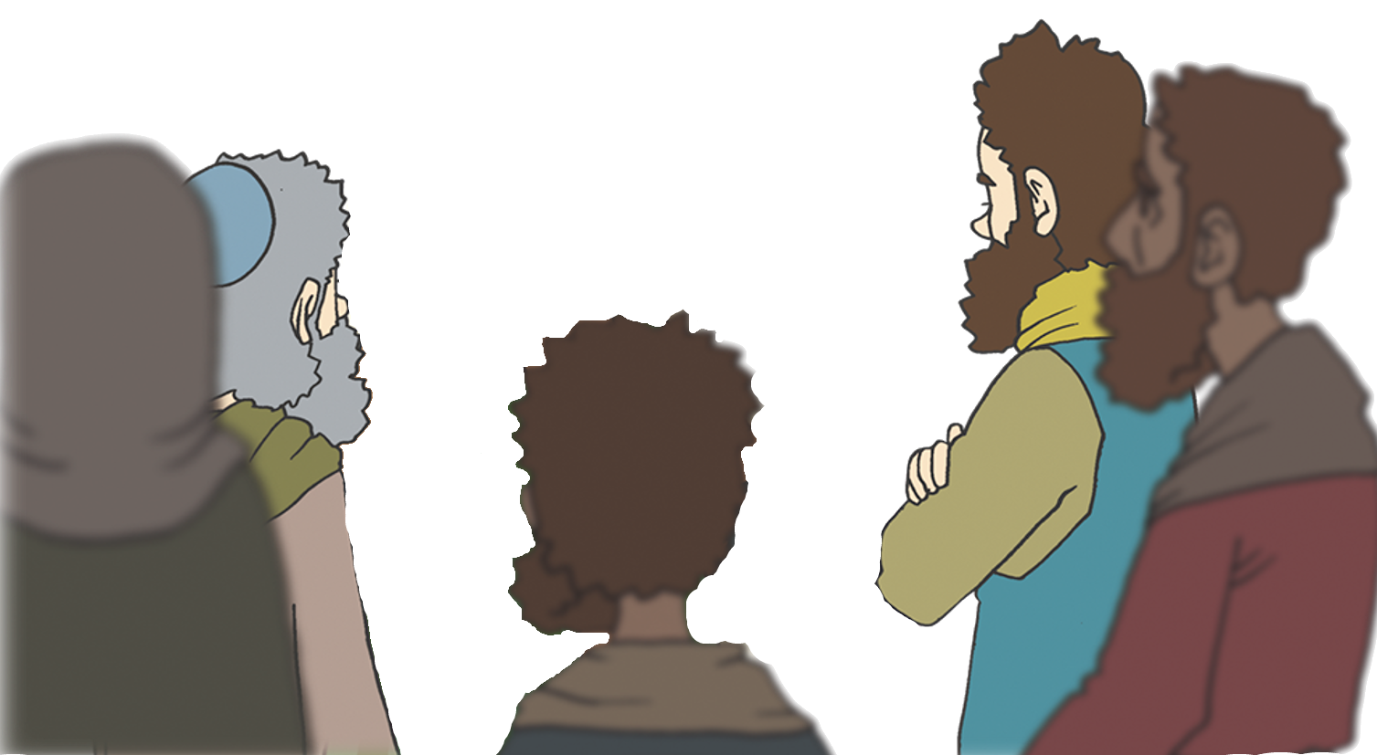
ほんろん
パウロは あらかじめ
あじわいました
１かいめの
あんそくにち
イエスは
キリスト!
2. みっつの あんそくにちに わたって
ふくいんを つたえました

Slide 5
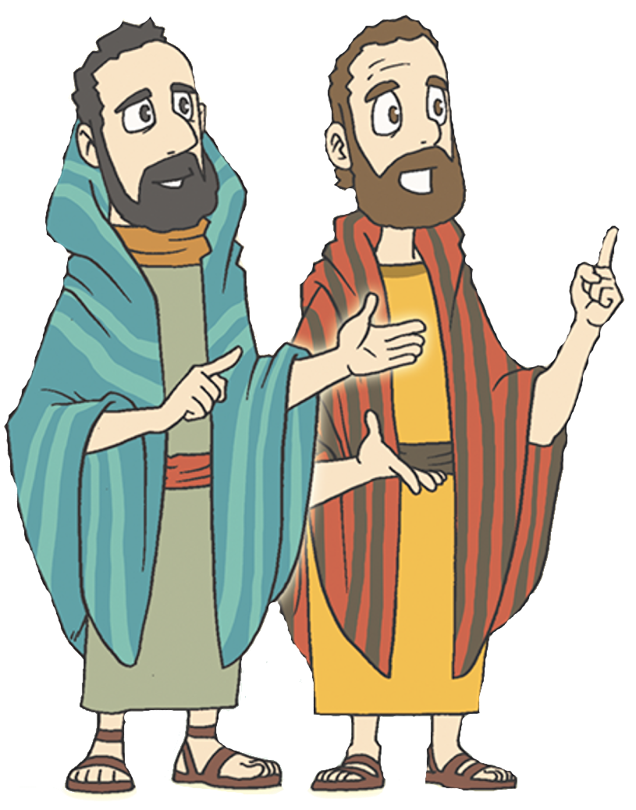
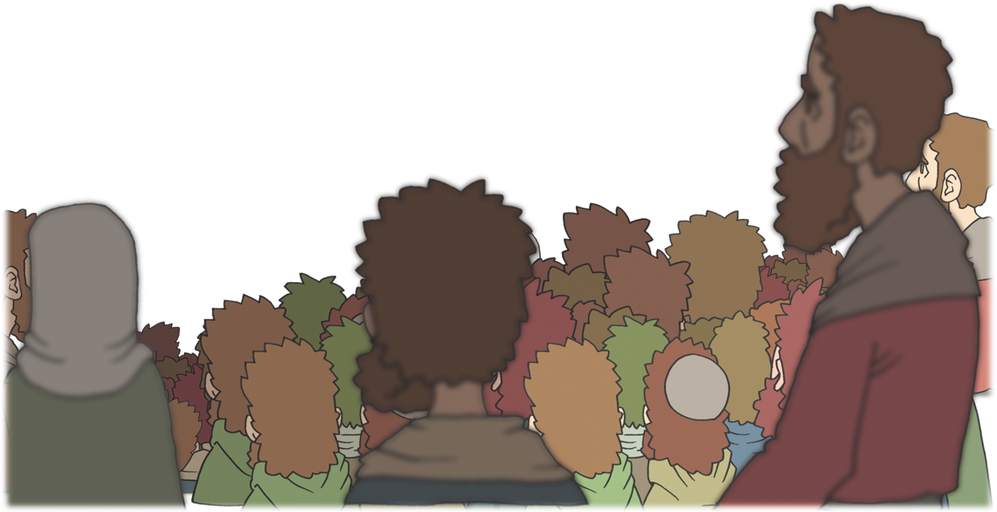
ほんろん
パウロは あらかじめ
あじわいました
２かいめの
あんそくにち
ただ!
イエス
キリスト
2. みっつの あんそくにちに わたって
ふくいんを つたえました

Slide 6
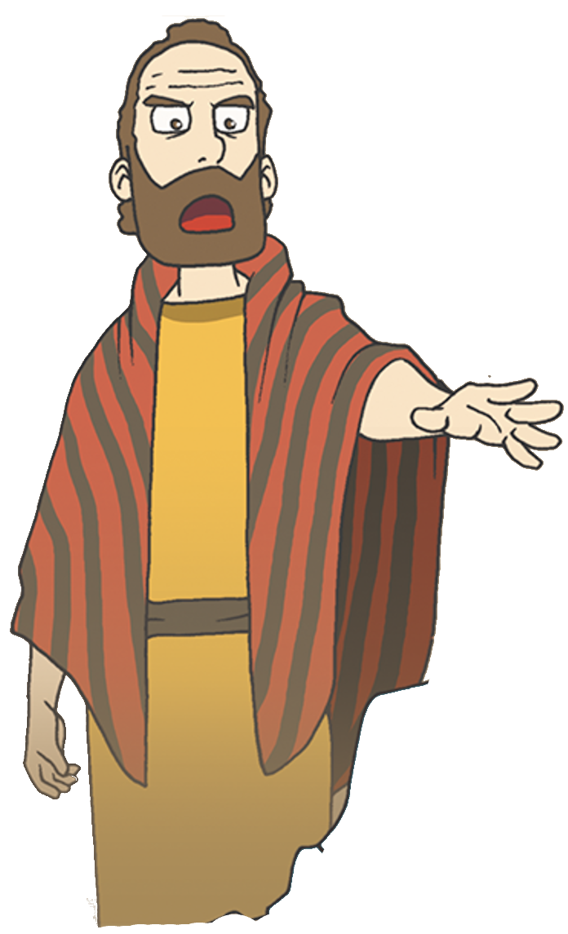
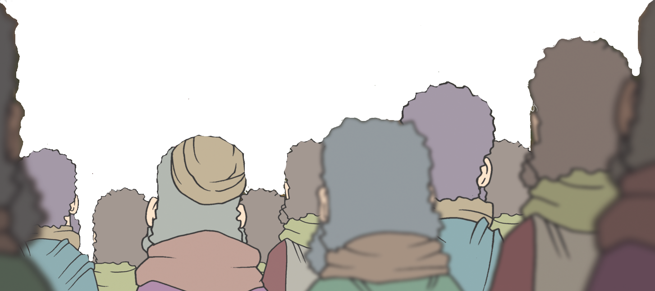
ほんろん
パウロは あらかじめ
あじわいました
３かいめの
あんそくにち
J=X とういせいを しょうめい しよう!
2. みっつの あんそくにちに わたって
ふくいんを つたえました

Slide 7
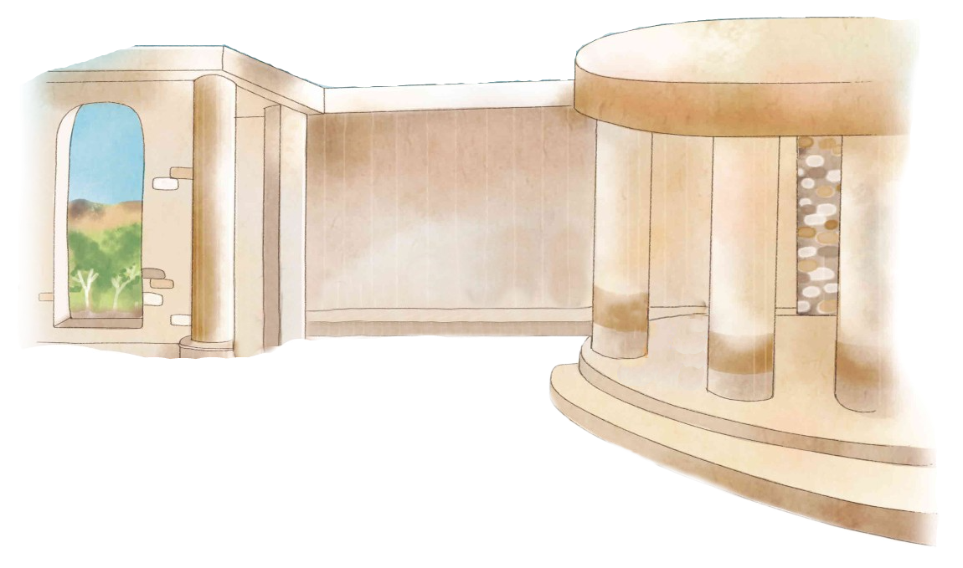
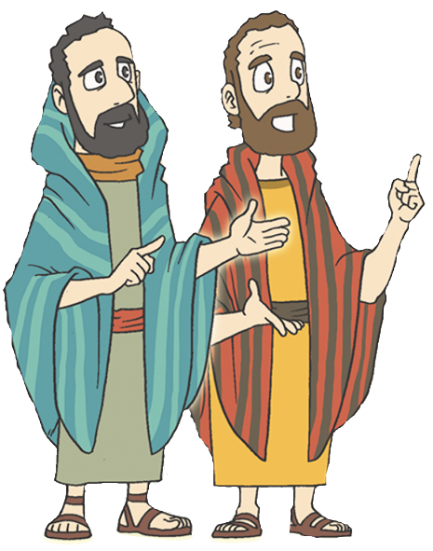
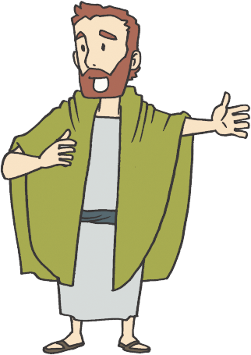
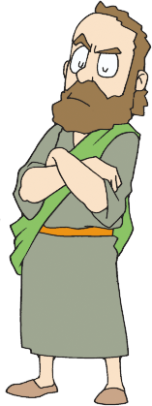
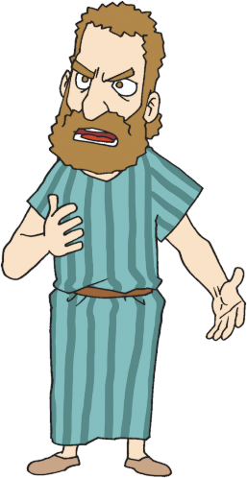
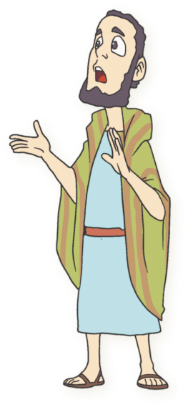
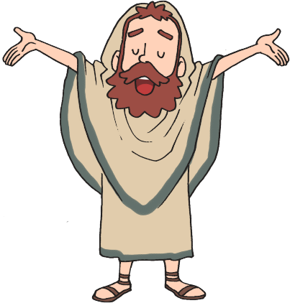

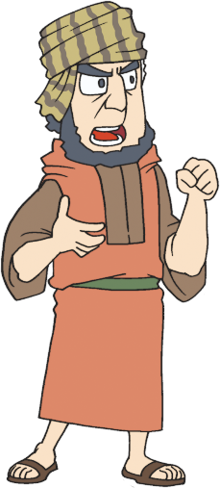

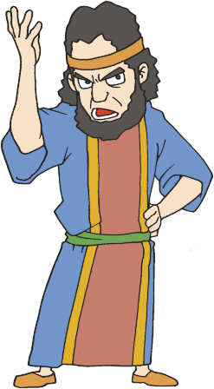
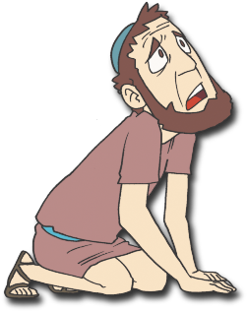
ほんろん
パウロは あらかじめ
あじわいました
じゅうじかで しんで
みっかめに よみがえった
そのイエスが キリストなのです
ハレルヤ!
3. かいどうで キリストを つたえました

Slide 8
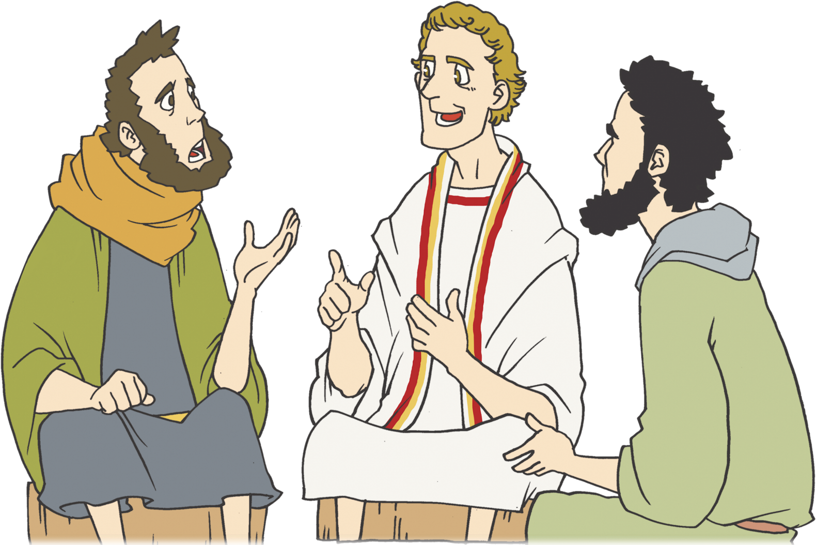
ほんろん
2. でしを あらかじめ
あじわいました
はい! ききたいです
キリストに
ついて
ききませんか
1. ギリシヤじんが ふくいんを ききました

Slide 9
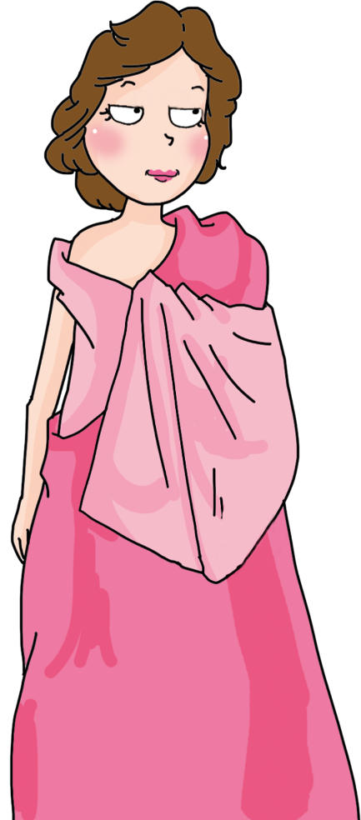
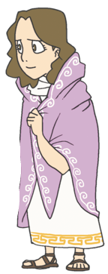
ほんろん
2. でしを あらかじめ
あじわいました
ふくいんは
すべての ひとに ひつようです
2. きふじんが ふくいんを ききました

Slide 10
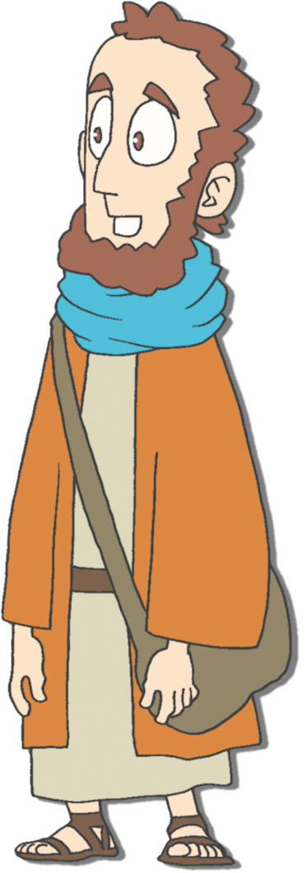
ほんろん
2. でしを あらかじめ
あじわいました
ヤソン
なまえの いみ : すくい, いやす
ちいき : テサロニケ
べつめい :でんどうしゃの
どうこくじん
3. ヤソンが ふくいんを ききました

Slide 11
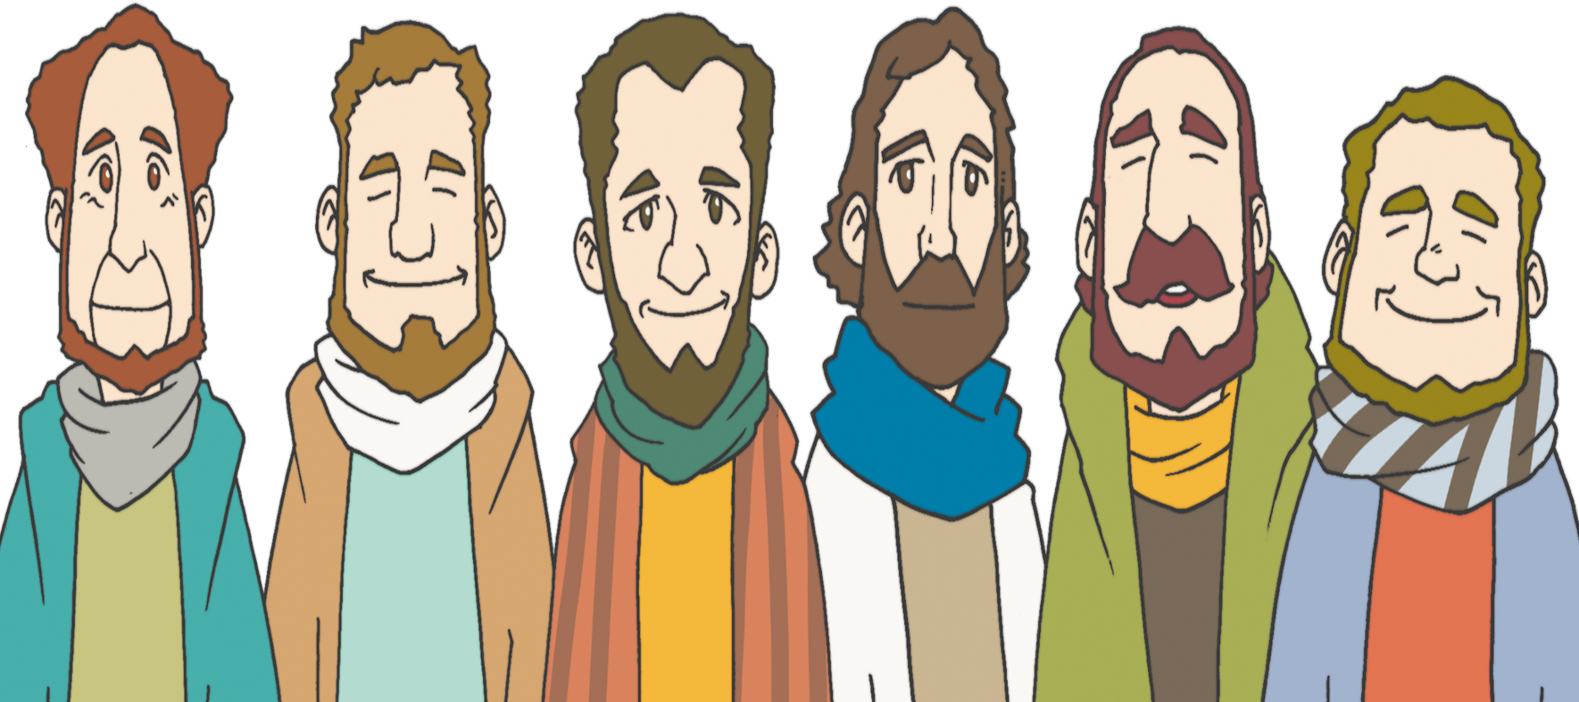
ほんろん
3．けっかを あらかじめ
あじわいました
しんこう
あい
のぞみ
1. しんこう、のぞみ、あいを あじわいました

Slide 12
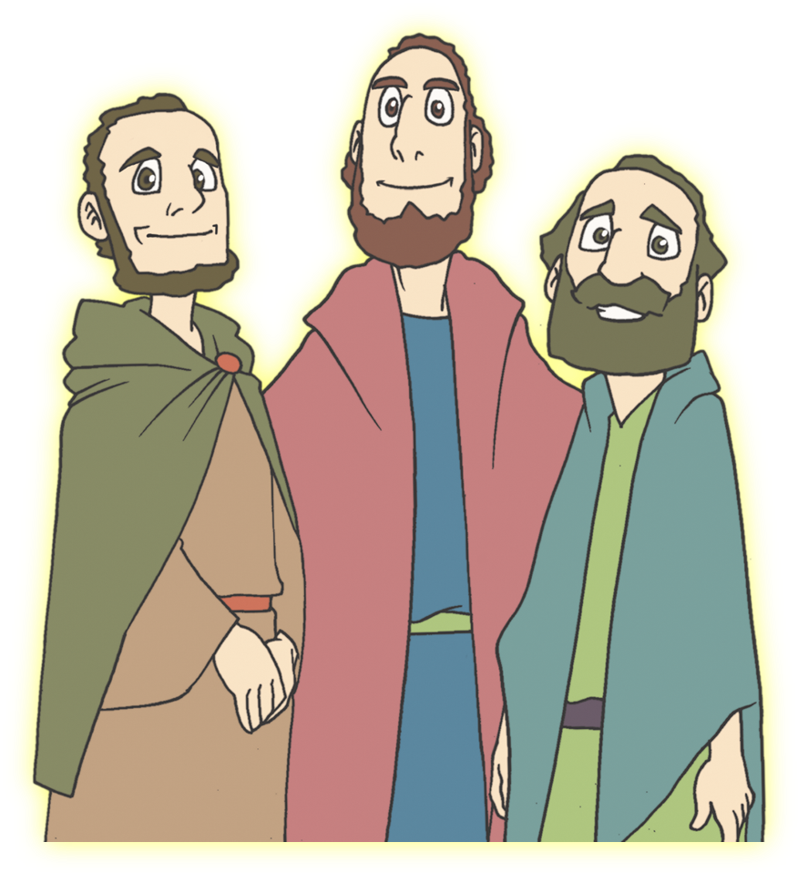
ほんろん
3．けっかを あらかじめ
あじわいました
せいれいの ちからによって ふくいんを つたえる
でんどうしゃたちです
2. ちからと せいれいと つよい かくしんに
よって ふくいんを つたえました

Slide 13
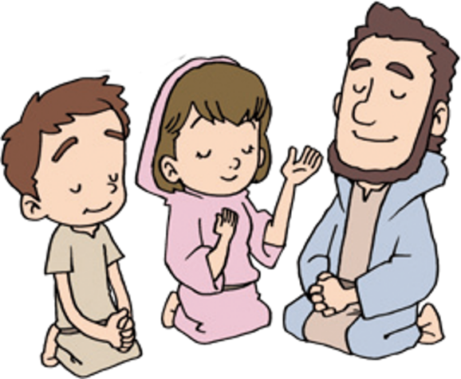
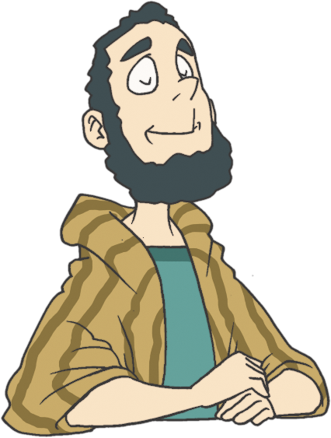

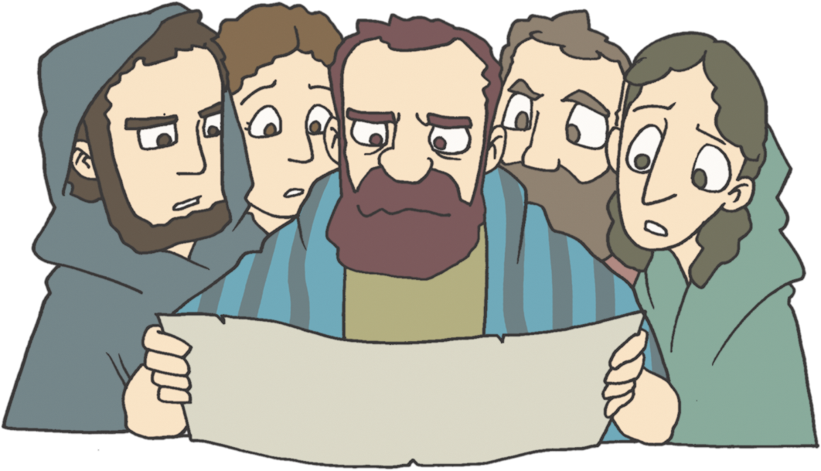
ほんろん
3．けっかを あらかじめ
あじわいました
3. いつも よろこび、たえず いのり、
すべての ことについて かんしゃ

Slide 14

けつろん
レムナントが うける
せかいふくいんかの こたえ
せんもんか – ただ、ゆいいつせい、
さいそうぞう
でしか –せんもんか、じゅうしょくしゃ、さんぎょうげんば
せかいか – レムナント、ふくきょうえきしゃ、じゅうしょくしゃ

Slide 15


フォーラム
を
し
て
こく いん し よう
みことば- 9セッティングされた でんどうしゃに
あらかじめ あじわった ヤソンのような でしが
つけられ テサロニケきょうかいが たてられる
こたえを あじわいました
じっせん – わたしが かよっている がっこう、じゅくで
ふくいんと でんどうの さくひんが でてくるように せいかつの スケジュールの なかに キャンプ スケジュールを きめよう
いのり ｰ みことばを かんがえて いのりぶんを
かいてみよう

